Slide 1
第一堂 網站開發環境建置
Python新手使用django架站的16堂課

Slide 2
學習目標
網站的基礎知識
網站的運作流程
Python/Django扮演的角色
使用Python/Django建立網站的優勢
建立網站開發流程
開發流程簡介
Linux虛擬機建置
建立Python Django開發環境
設定SSH、PuTTY以及FTP伺服器
編輯器安裝
活用版本控制系統

Slide 3
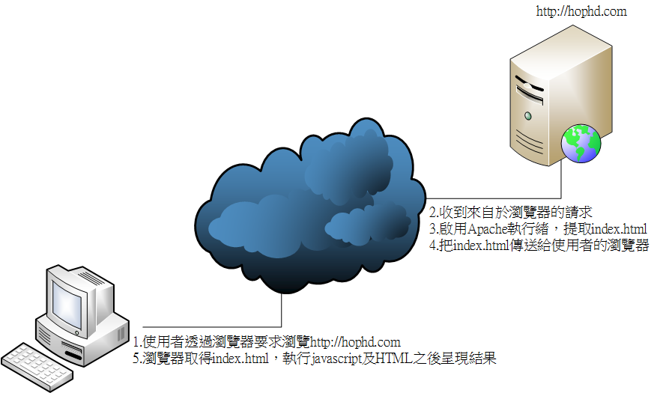
網站的運作流程
架設網站的方式有許多種，最簡單的方式就是把檔案放在網路主機上，當有網友透過瀏覽器連線進來的時候，網路伺服器把這個檔案提供給瀏覽器加以解析再呈現給瀏覽者。如下圖所示。

Slide 4
網站的運作流程
除了硬體的網站主機之外，另外一個重點是在主機上運作的Web網站伺服器這個系統軟體。常見的Web網站伺服軟體如下：
Apache
Nignx
Windows Server上的IIS
要讓網站得以正常運作需要有一台網路主機，而真正回應遠端瀏覽器的存取要求的，還是這些在主機中運行的伺服軟體。

Slide 5
動態網站的運作流程
前者所說明的網站，稱為靜態網站。所有的檔案以及資料都是不會因應使用者的需求而臨時產生，而是事先已準備好的。
而動態網站則能因應不同的存取而產生不同的資料，呈現資料之前還要從資料庫或是其它的資料來源取得資料加以整合、計算、分析之後再呈現給瀏覽者，則有一些工作必需要在網站主機上先執行過，即為動態網站的概念。
常見的後端程式語言：PHP、Java、JavaScript、Perl、Ruby以及本書的主角Python。

Slide 6
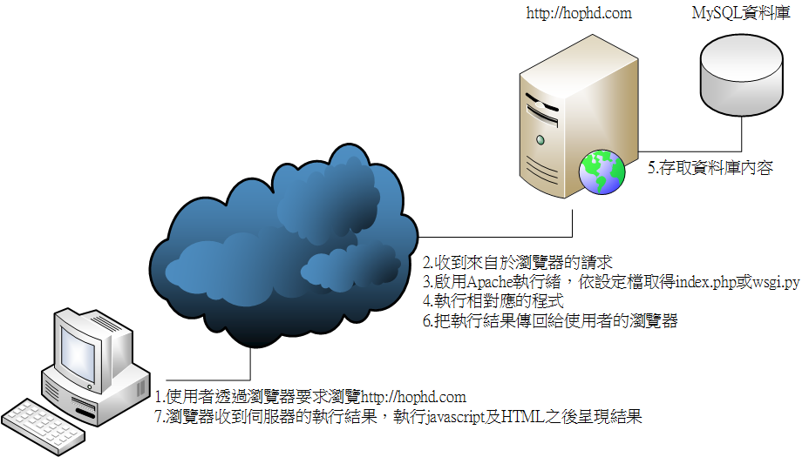
動態網站的運作流程
如下圖為動態網站運作流程

Slide 7
Python/Django扮演的角色
理論上所有可以在伺服器上執行的程式，都可以當作是後端的程式語言(如：Python、PHP…)。
Django則是Python的網站框架，框架把我們程式設計中不變的部分抽取出來，讓我們專注於與商用邏輯有關的程式。
Django透過MVC（Model View Controller）觀念把視圖和控制邏輯分割開來，讓程式設計師可以不用擔心網站通訊協定的瑣碎細節，而專心在想要建立網站的功能上。

Slide 8
使用Python/Django建立網站的優勢
省去處理通訊協定的相關細節，而著重於網站相關的服務設計
提供了一個網站所需要的程式碼
遵循模組化的設計概念
把資料庫和Python的連結做了抽象化的設計使得
外部的第三方網站功能模組也可以輕易地加入自己的網站
擴充網站能力的方式更加地容易
不需使用到SQL查詢語言，而是使用Python的方式(ORM)來處理資料庫中的資料

Slide 9
開發流程簡介
在每一台電腦中新增Linux虛擬機，並建立相同的開發環境
以virtualenv來設置Python的虛擬環境
建立一個遠端倉庫
使用Git分散式版本控制在本地端建立版本控管的倉庫
隨時保持本地和遠端倉庫的同步

Slide 10
使用Git分散式版本控制
遠端建立一個用來儲存程式碼的倉庫，則可以讓我們
不同的電腦間隨時同步
取得最新的程式碼版本
避免掉程式碼因為沒有同步而造成的衝突
解決衝突的合併方案。

Slide 11
使用Git分散式版本控制的步驟
第一次建立網站時，就先以git的push指令，把所有的目錄及檔案全都放到遠地的倉庫中（在此例中為BitBucket的Repository中）
每一次要編輯網站前，都先以git fetch或是git pull把遠端倉庫中最新的內容提取到本地電腦中
開發進行開發、編輯及測試網站的工作
每次工作告一個段落，要關機之前，使用git的push指令，把所有的變更都更新到遠端倉庫

Slide 12
在Windows建立Linux虛擬機
不管是Windows 7、8或10，只要在作業系統中安裝VMware Workstation Player或是VirutalBox，就可以安裝任何你想要的作業系統（此以VMware Player作為示範）
到VMware網站，免費下載VMware Workstation Player，網址：https://my.vmware.com/web/vmware/downloads

Slide 13
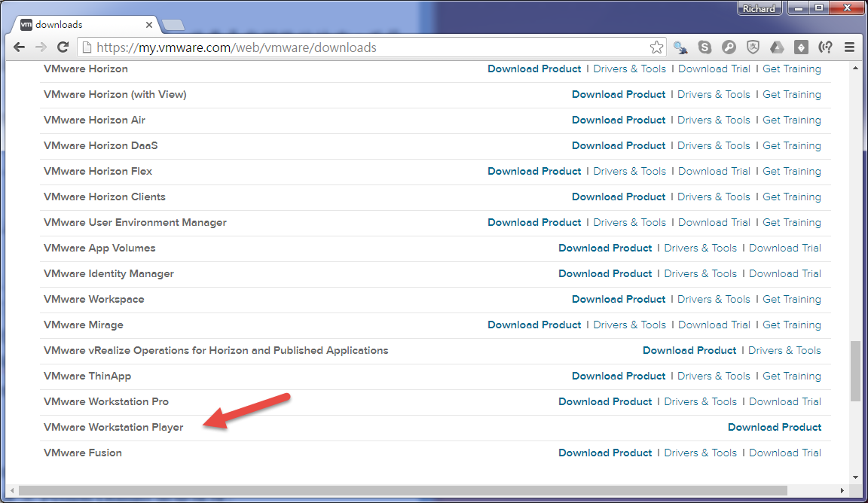
在Windows建立Linux虛擬機

Slide 14
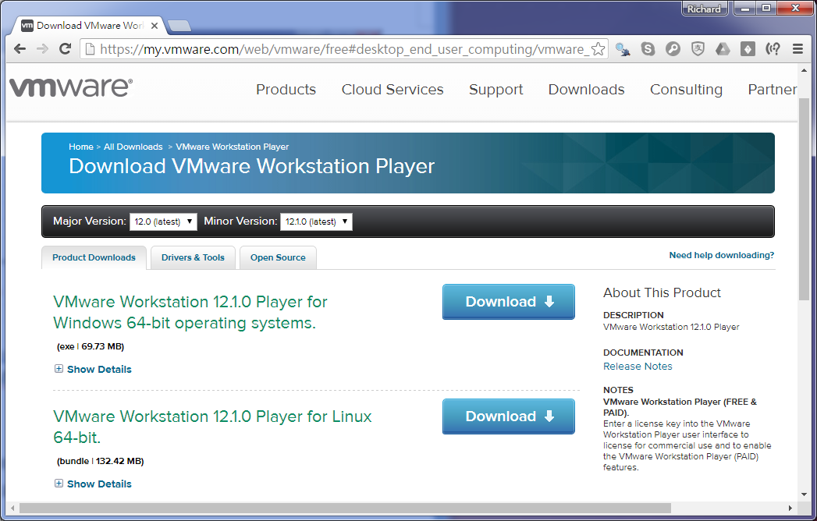
在Windows建立Linux虛擬機
VMware Workstation Player支援兩個作業系統，分別是Windows以及Linux

Slide 15
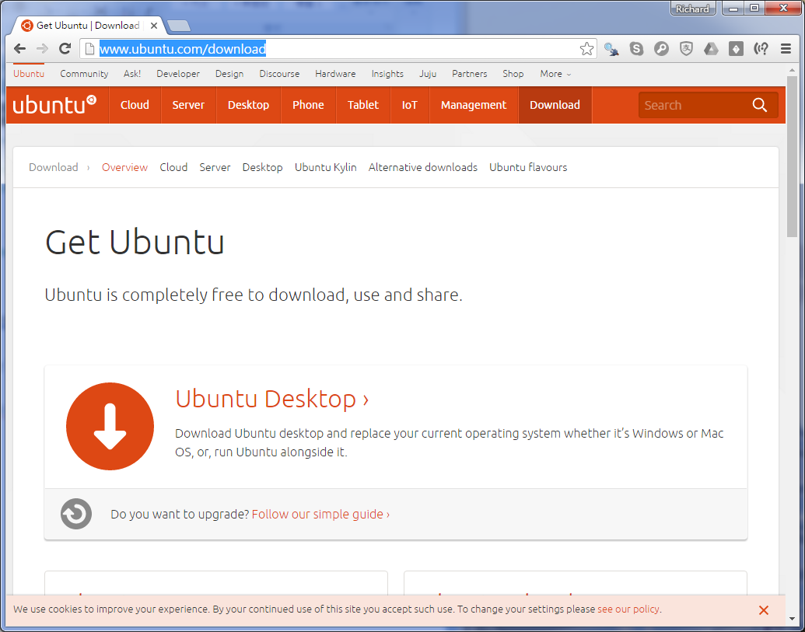
下載Ubuntu
下載Ubuntu的光碟映像檔，網址：http://www.ubuntu.com/download

Slide 16
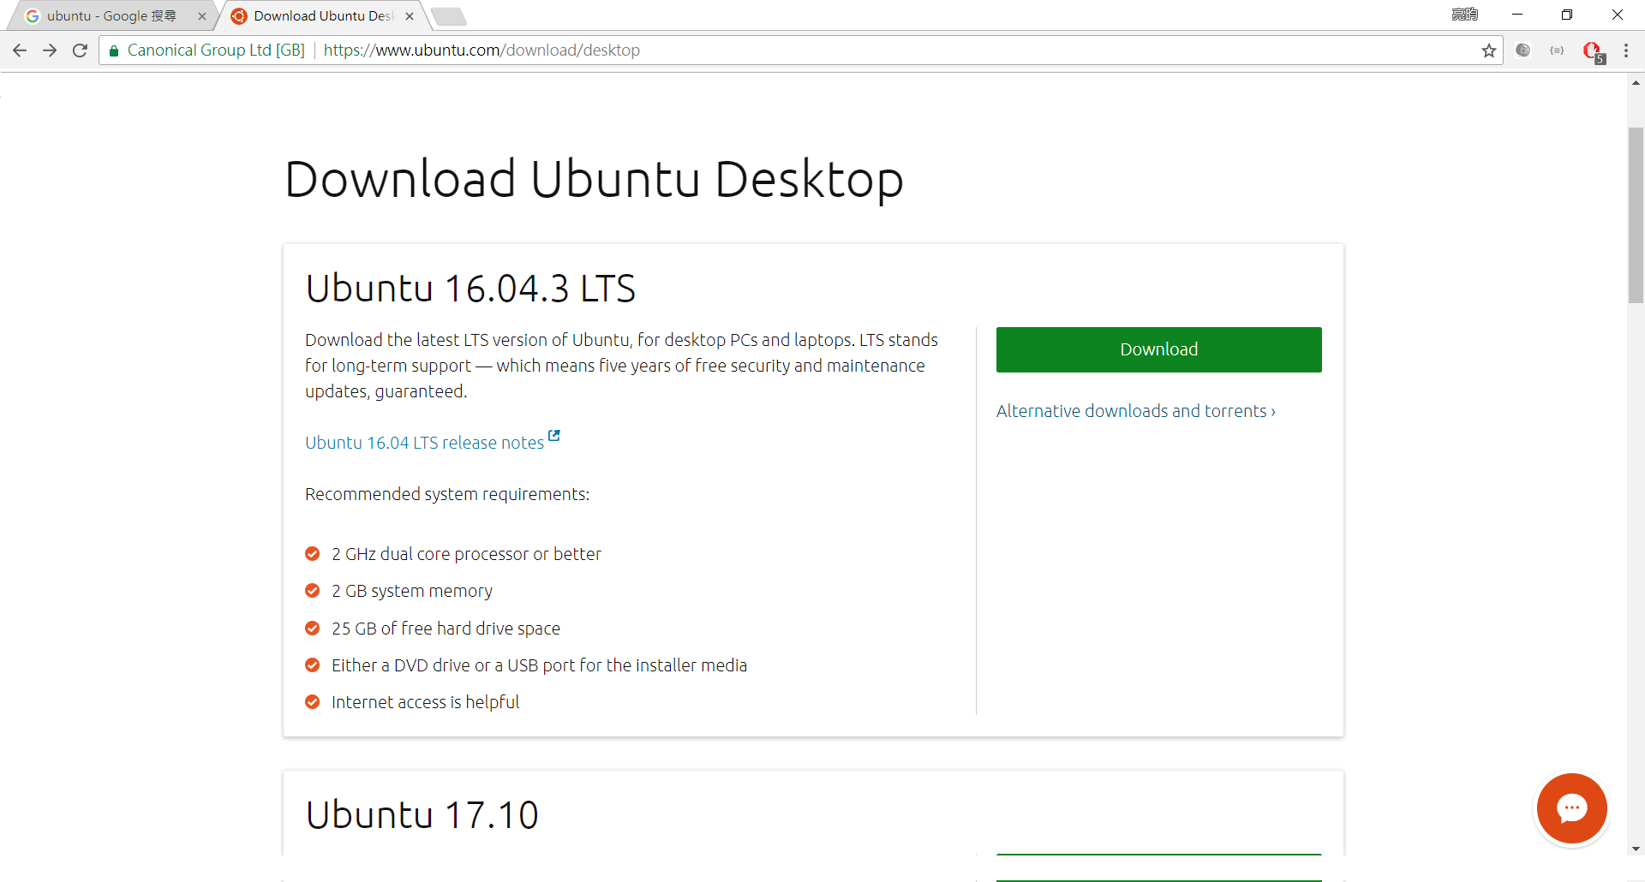
下載Ubuntu
選用ubuntu Desktop版本，選用16.04.3 LTS 64 bit版本，按下「Download」按鈕

Slide 17
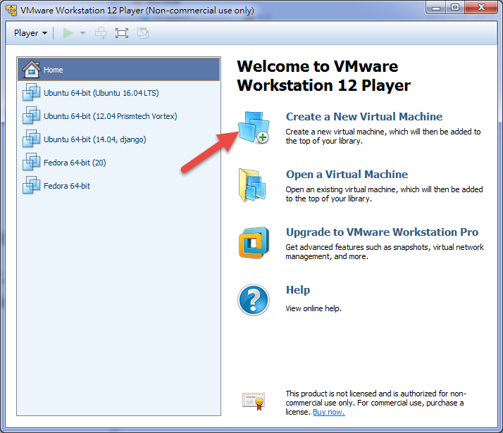
安裝Ubuntu
先執行VMware Workstation Player的安裝，安裝完畢進入Vmware Workstation Player的應用程式

Slide 18
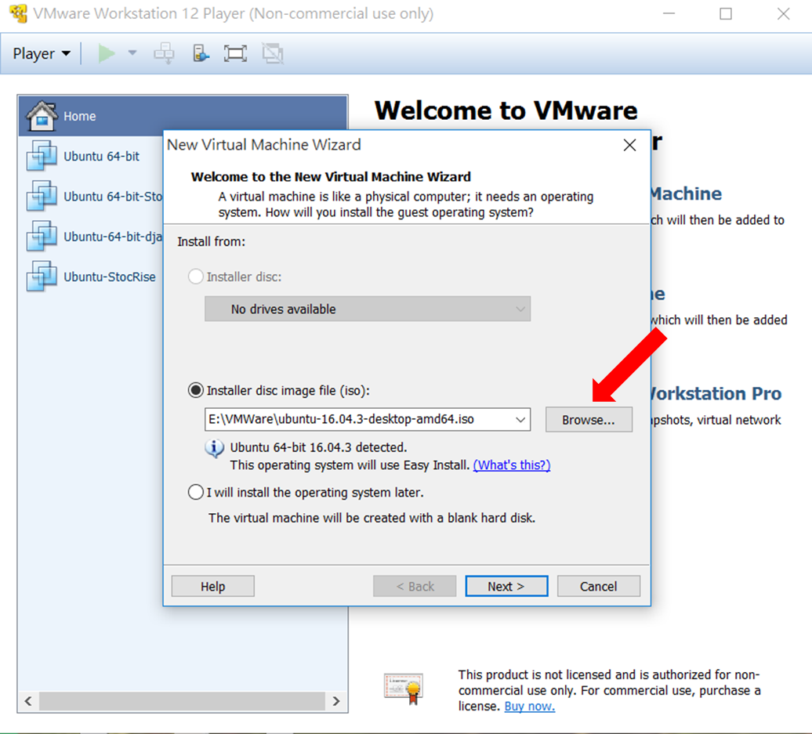
安裝Ubuntu

Slide 19
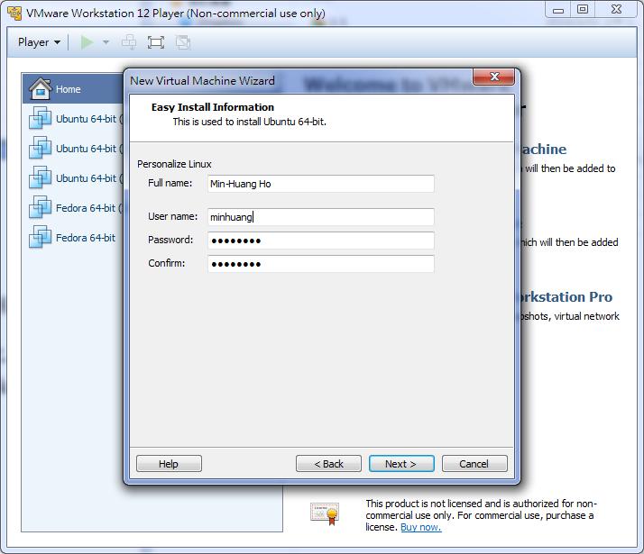
安裝Ubuntu

Slide 20
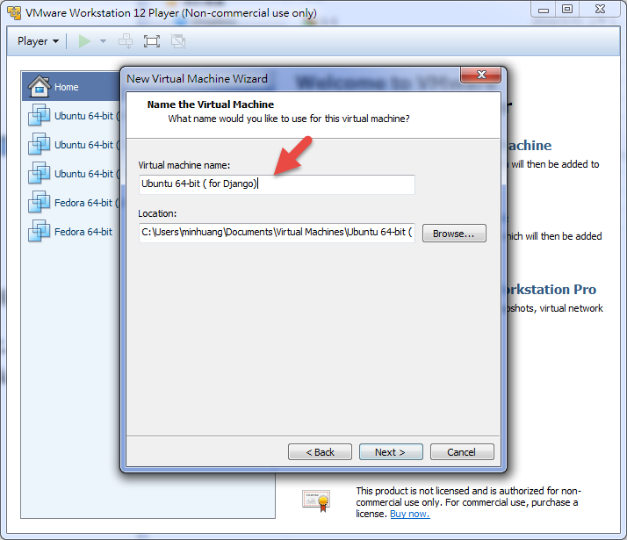
安裝Ubuntu

Slide 21
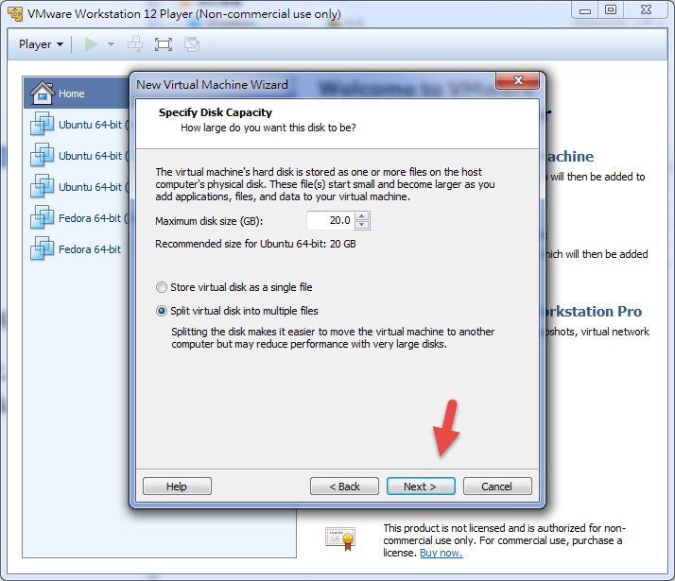
安裝Ubuntu

Slide 22
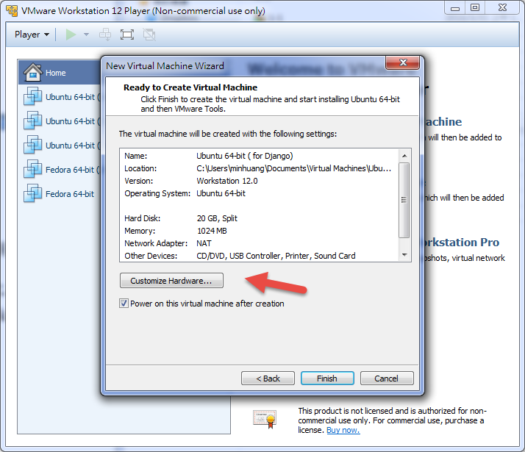
安裝Ubuntu

Slide 23
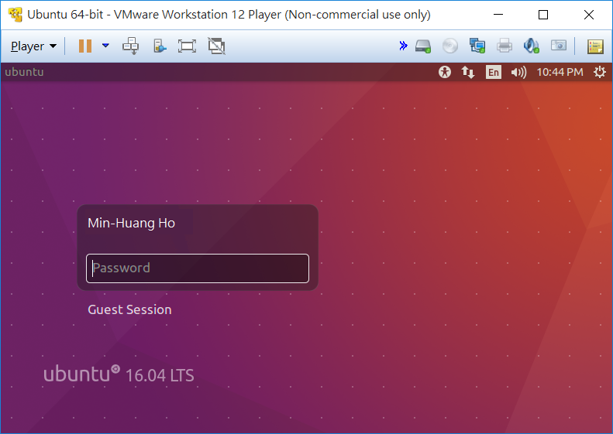
安裝Ubuntu
最後，在按下「Finish」按鈕之後，隨即進入作業系統的安裝狀態，作業系統已安裝完成如下圖，登入之後即可使用。

Slide 24
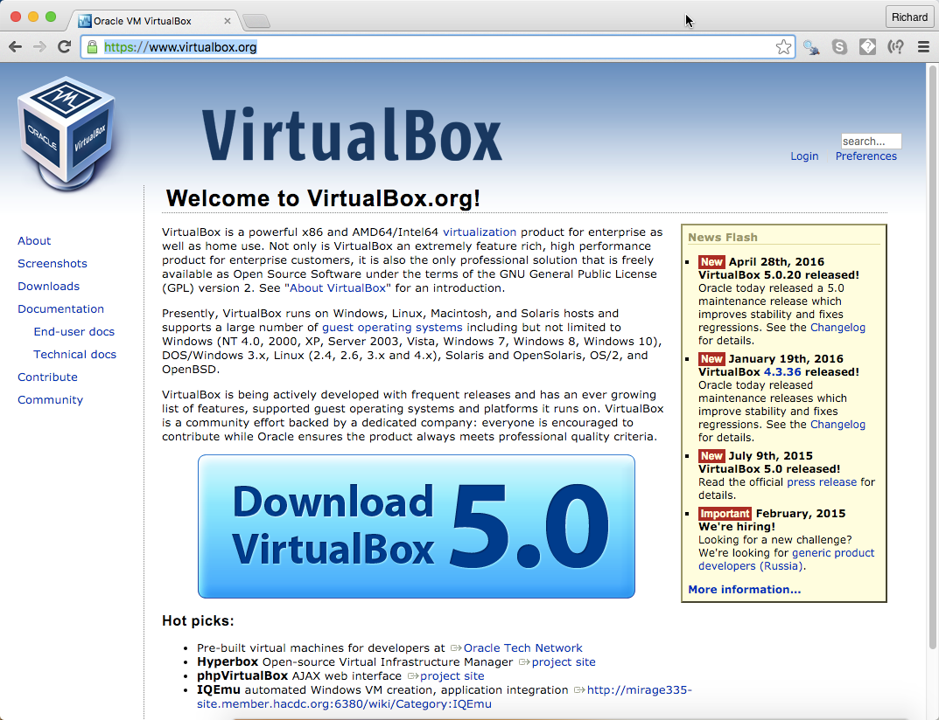
在Mac OS建立Linux虛擬機
由於VMware在作者撰寫本書時並未提供Mac OS版本，因此在Mac OS中要安裝虛擬機，最多人使用的還是VirtualBox，下載的網址為：https://www.virtualbox.org/，如下圖所示。

Slide 25
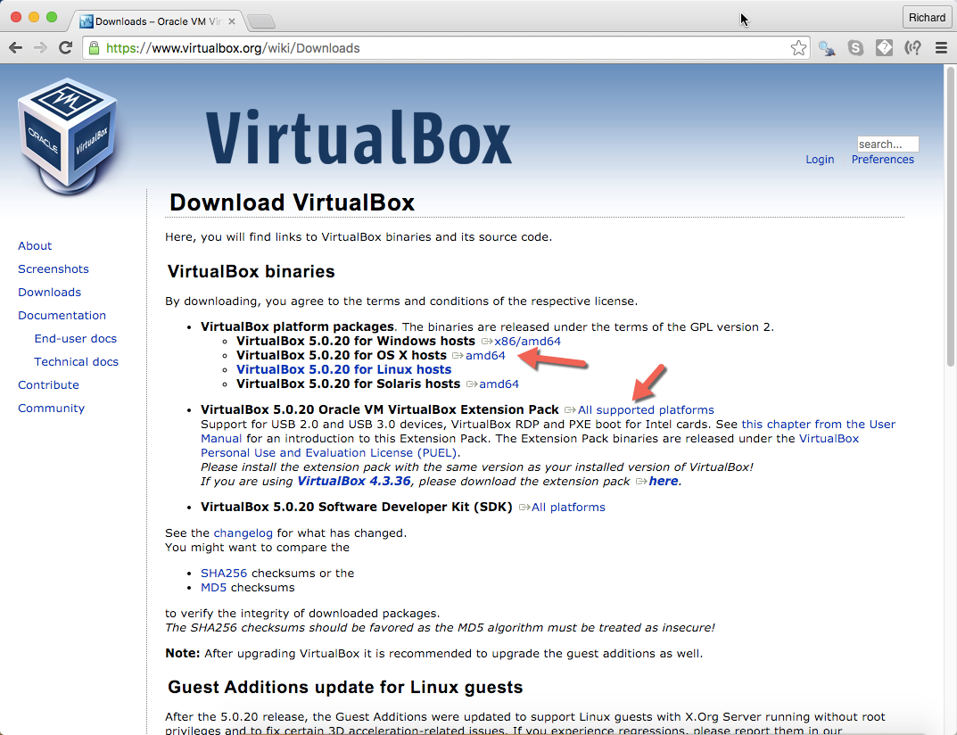
在Mac OS建立Linux虛擬機
VirutalBox需要下載兩個檔案，一個是主程式，而另外一個則是擴充集（Extension Pack），有了這個擴充集，安裝後的虛擬機才能夠有比較好的桌面顯示環境。

Slide 26
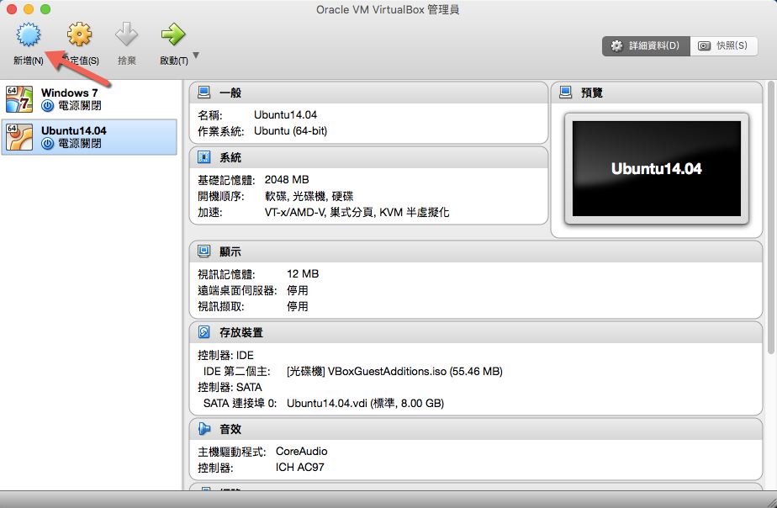
在Mac OS建立Linux虛擬機
安裝完畢之後，在MacOS中執行VirtualBox

Slide 27
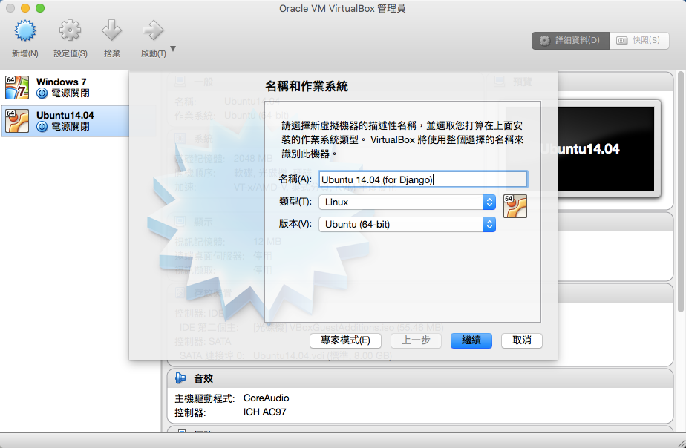
在Mac OS建立Linux虛擬機
設定要使用的虛擬機名稱，並指定作業系統的類型以及版本。

Slide 28
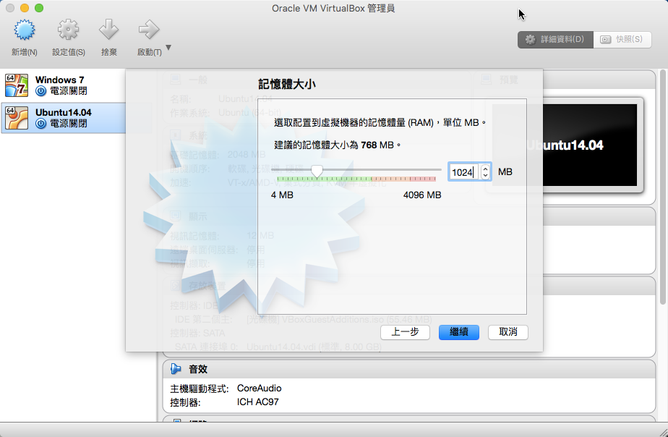
在Mac OS建立Linux虛擬機
按下「繼續」按鈕，要設定的是分配記憶體的數量，建議至少要有1GB(1024MB)以上

Slide 29
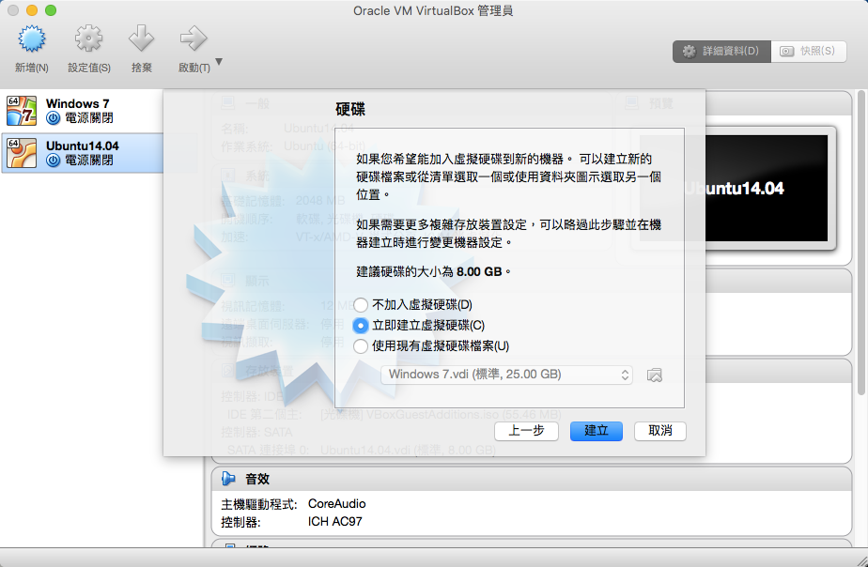
在Mac OS建立Linux虛擬機
下一步則是設定要分配的硬碟大小。

Slide 30
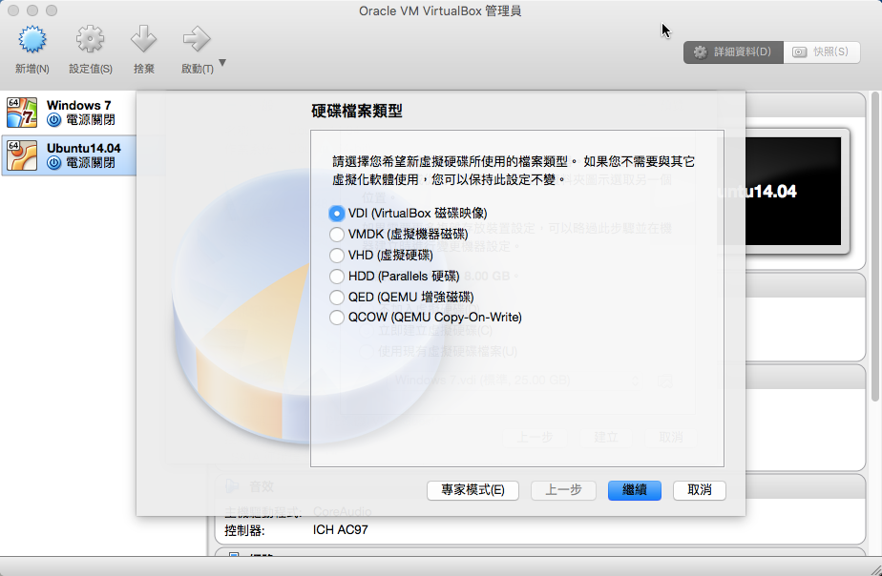
在Mac OS建立Linux虛擬機
設定虛擬機所要使用的硬碟檔案類型。

Slide 31
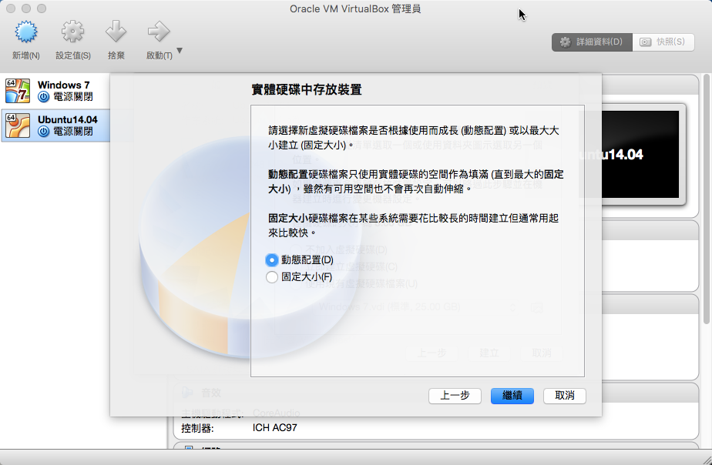
在Mac OS建立Linux虛擬機
設定硬碟檔案空間的配置方式，使用動態的方式，當有需要時再配置，在空間的運用上會比較有彈性

Slide 32
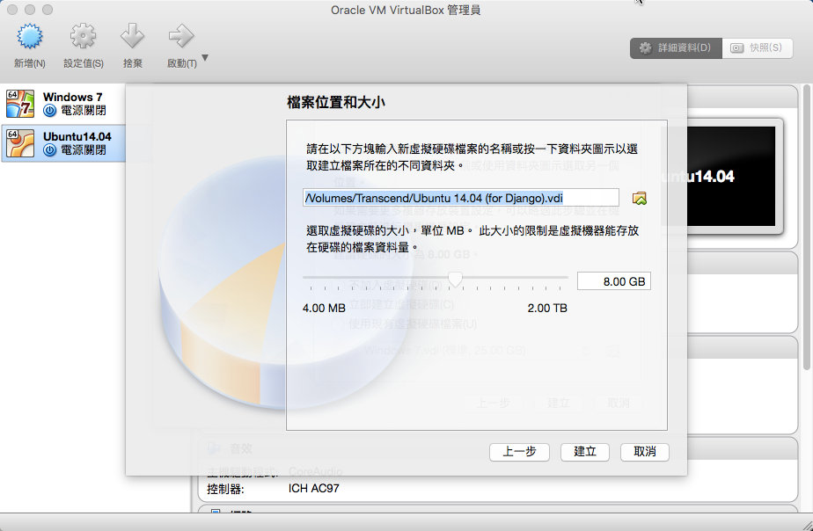
在Mac OS建立Linux虛擬機
設定虛擬機的映象檔案要放在實體電腦的磁碟位置

Slide 33
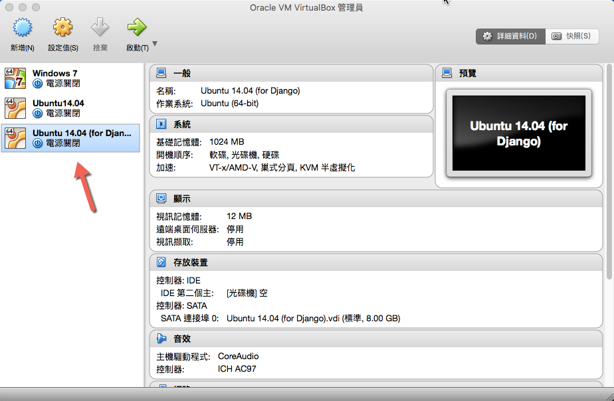
在Mac OS建立Linux虛擬機
按下「建立」按鈕完成虛擬機的建立工作

Slide 34
在Mac OS建立Linux虛擬機
在VirutalBox中是先建立好一個空的虛擬機，等到此虛擬機建立好之後，才能夠在如上一頁圖的畫面中啟動此虛擬機，再執行作業系統的安裝工作。

Slide 35
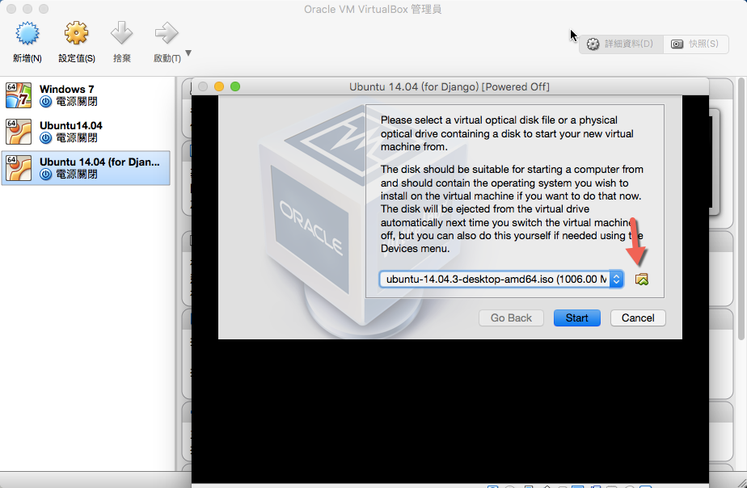
在Mac OS建立Linux虛擬機
找出原先下載的作業系統光碟映象檔(*.iso)，然後進行安裝作業系統的工作

Slide 36
在Linux虛擬機中建立Python Django開發環境
使用虛擬機執行Ubuntu作業系統之後，首先找到終端機Terminal，然後在指令行中執行下列兩行指令，更新新安裝好的系統資訊，取得所有需要更新或升級的項目：
$ sudo apt-get update
$ sudo apt-get –y upgrade
安裝在Python中管理套件最佳的指令pip
$ sudo apt-get –y install python-pip
虛擬環境virtualenv的安裝
$ sudo pip install virtualenv
可使用指令「ip a」檢視目前這台虛擬機的IP位址，如下圖：

Slide 37
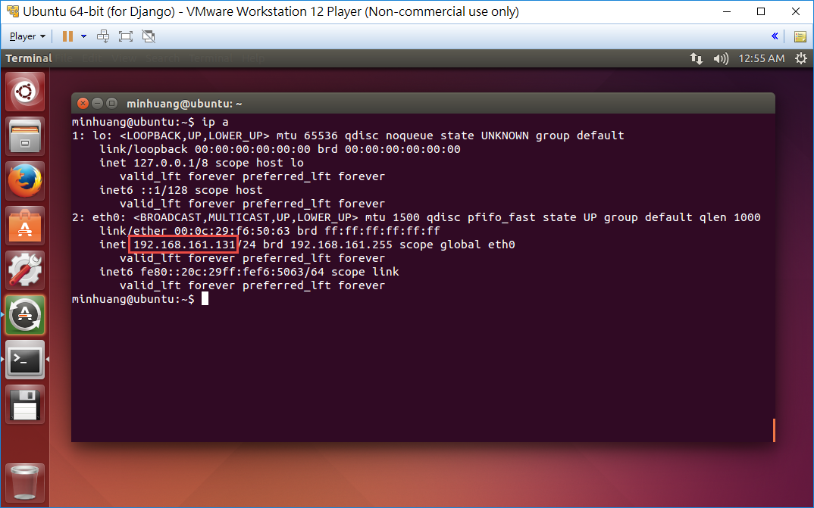
在Linux虛擬機中建立Python Django開發環境
有了IP位址（在此例為192.168.161.131，每個人的不一定會一樣），接下來設定SSH和Putty，我們就可以在Windows（或是Mac OS）的環境中連接到此虛擬機

Slide 38
設定SSH、PuTTY以及FTP伺服器
在Ubuntu中，要讓外界的電腦可以連線到它的作業系統中，要安裝OpenSSH伺服器，使用以下的指令：
$ sudo apt-get –y install openssh-server
而為了讓外界的電腦也可以使用FTP上傳和下載虛擬機上的資料，還要使用以下的指令安裝FTP伺服器：
$ sudo apt-get –y install vsftpd
利用PuTTY，透過SSH在Windows上連線到虛擬機中（MacOS可直接在終端機中使用ssh指令連接即可）。PuTTY程式的下載網址為：http://www.chiark.greenend.org.uk/~sgtatham/putty/download.html

Slide 39
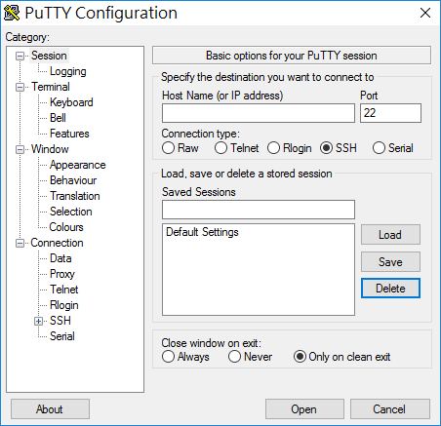
設定SSH、PuTTY以及FTP伺服器
簡單地把之前虛擬機的IP位址填寫在「Host Name (or IP address)」，然後按下「Open」按鈕即可進行連線。

Slide 40
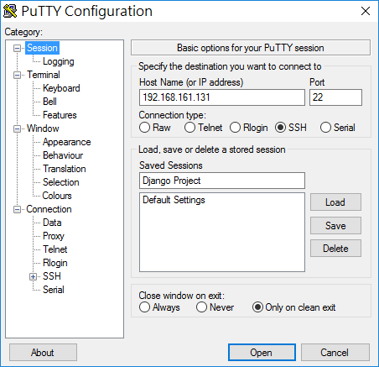
設定SSH、PuTTY以及FTP伺服器
為了方便使用起見，一般我們還會再做一些設定。首先把IP位址（在此例為192.168.161.131）和要設定的Session連線名稱（在此例為Django Project，當然也可以使用中文）填寫上去

Slide 41
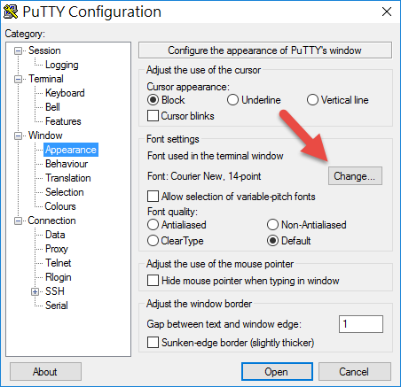
設定SSH、PuTTY以及FTP伺服器
設定一下字型，因為預設的字型真的太小了

Slide 42
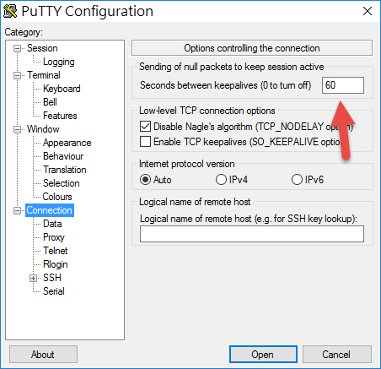
設定SSH、PuTTY以及FTP伺服器
設定定時送一些連線封包（在這裡我們設定60秒），以避免因為一段時間沒有輸入字元而被強迫結束連線

Slide 43
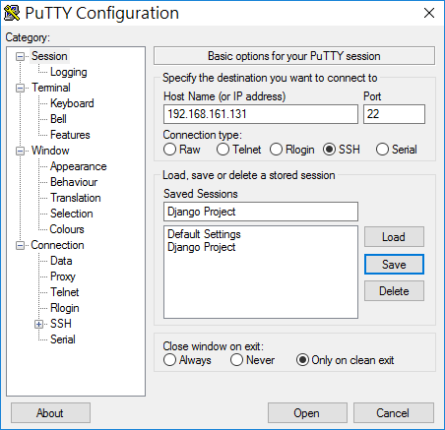
設定SSH、PuTTY以及FTP伺服器
回到Session的畫面，把這些設定存檔，以後只要選取該Session名稱，再按下Open按鈕即可

Slide 44
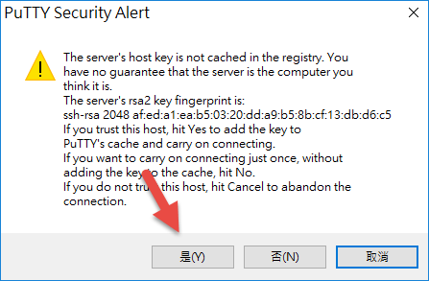
設定SSH、PuTTY以及FTP伺服器
在按下「Open」按鈕之後，第一次連線還會看到一個如下圖所示的訊息，在按下「是」之後，就可以順利進入這台虛擬機的終端機了

Slide 45
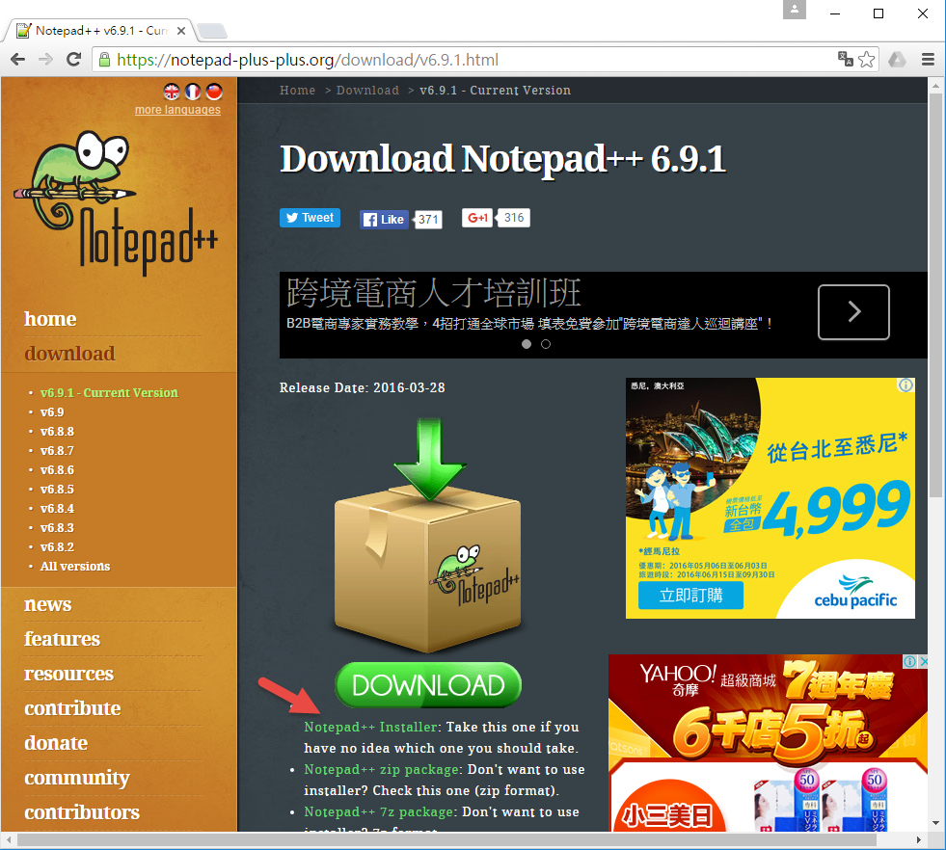
安裝Notepad++程式編輯器
對於初學者來說，Notepad++是一款非常容易上手的程式碼編輯器，其下載網址為：https://notepad-plus-plus.org/，在網站首頁中點選「Download」

Slide 46
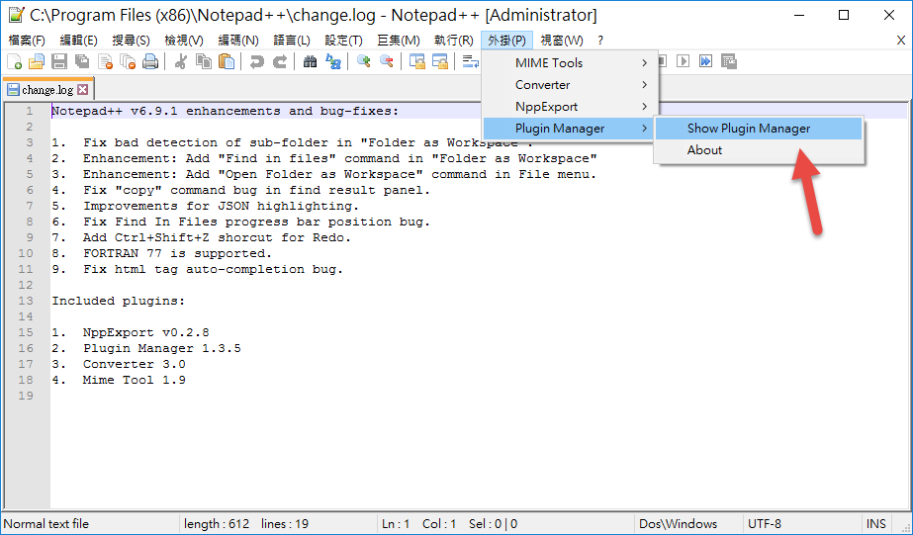
安裝Notepad++程式編輯器
為了要讓Notepad++可以順利讀取虛擬機內的檔案，還需要再加裝一個FTP用的外掛。請在外掛的選單中，找到「Show Plugin Manager」(註：Nodepad++只有在7.5版之前32-bit的版本才有Plugin Manager選項支援)

Slide 47
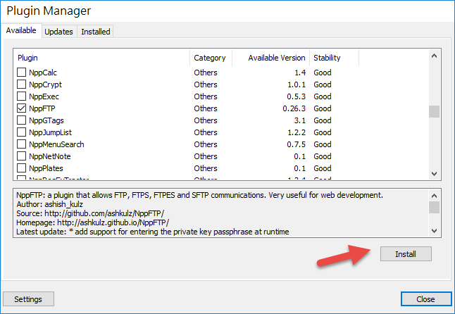
安裝Notepad++程式編輯器
Notepad++本身就有非常多支援的外掛可以直接安裝，我們這次要選用的是NppFTP

Slide 48
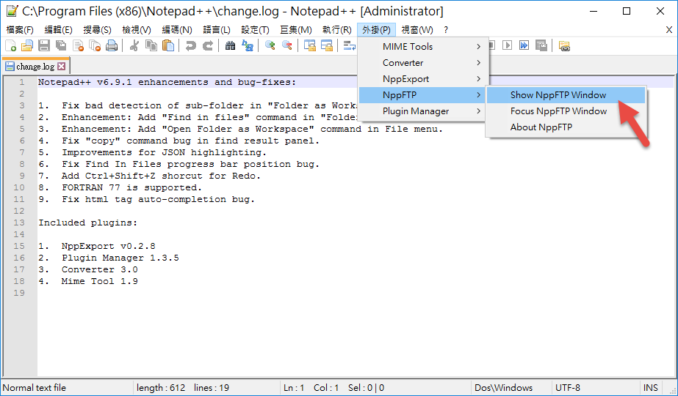
安裝Notepad++程式編輯器
在按下「Install」之後很地即可完成安裝。再回到主程式畫面的外掛選單，即可看到多一個NppFTP的選項，我們可以選用「Show NppFTP Windows」，把FTP所使用的視窗顯示出來

Slide 49
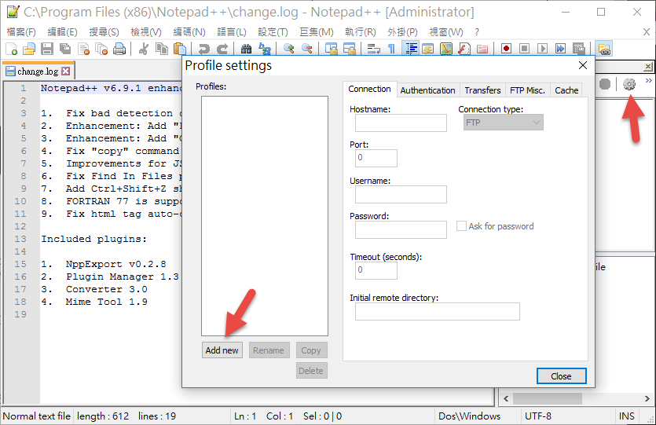
安裝Notepad++程式編輯器
在右側的NppFTP視窗中，按下齒輪圖示，並選用Profile settings選項，即可以設定要連線的FTP主機的設定對話盒

Slide 50
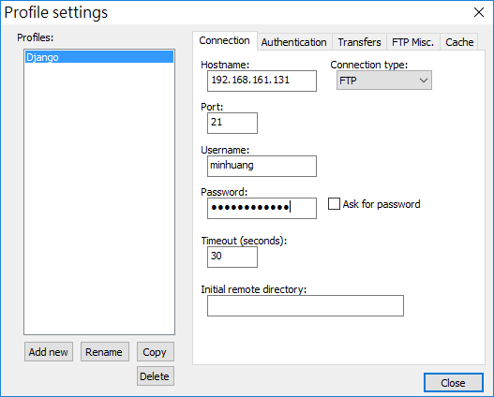
安裝Notepad++程式編輯器
在此對話盒中按下「Add new」，即可進行IP以及帳號和密碼的設定，進行和虛擬機的連線

Slide 51
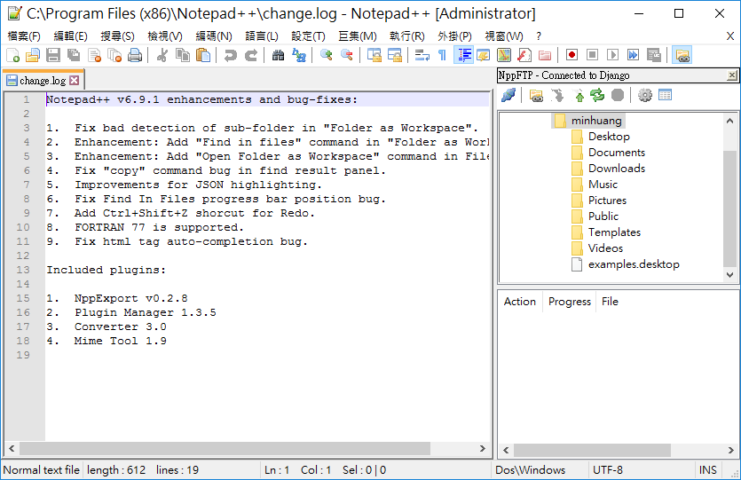
安裝Notepad++程式編輯器
全部設定完成之後，就像是一般的FTP客戶端軟體一樣，Notepad++會去和我們設定的IP位址進行連線的動作，並把該帳號之下的所有目錄以及檔案清單都列示出來

Slide 52
版本控制系統Git簡介
而版本控制系統隨著運作的邏輯和程式碼資料保存的位置的不同，主要分為集中式和分散式兩大類，Git則是分散式版本控制系統中最受歡迎的專案，由於Git就是Linux的發明人所開發的，而且也是Linux用來控制版本的工具，所以幾乎每一個版本的Linux作業系統（當然也包括我們之前安裝的Ubuntu）預設都已經有Git了，只要直接使用即可。

Slide 53
版本控制系統Git簡介
因為我們主要的目的在於自己一個人在不同的電腦中開發同一個網站專案，所以我們要做的設定主要是：
在本地虛擬機環境中建立Git的本地倉庫（其實就是一個Git所管理的目錄）
在Git的倉庫中進行專案的開發，然後使用Git指令維護這些程式碼相關檔案。
在遠端（Bitbucket或GitHub）建立一個遠端倉庫。
在每一次結束本地專案編輯時，把本地的倉庫和遠端的倉庫進行同步的作業。
日後每一次在任一台電腦中開始編輯專案之前，透過Git指令把遠端倉庫中的內容，同步到本地倉庫中。

Slide 54
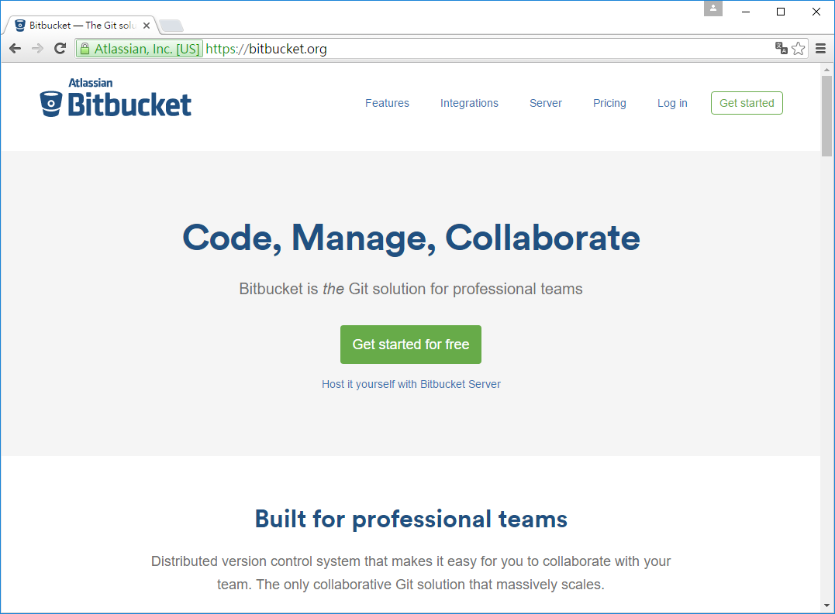
申請Bitbucket帳號
支援Git可以用來作為儲存程式碼的遠端倉庫服務不少，但是以免費的Gitbucket最受初學者歡迎。其網址是http://bitbucket.org

Slide 55
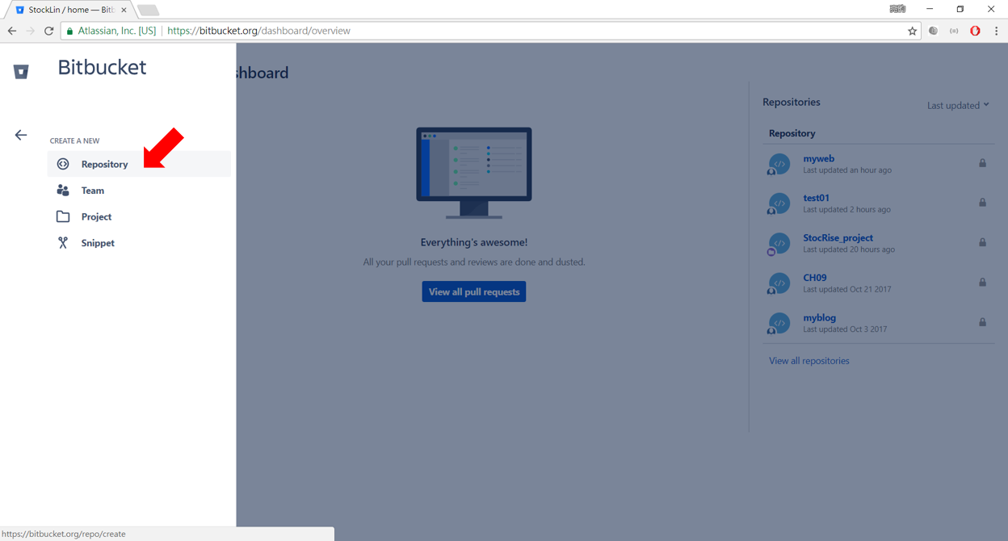
Bitbucket登入後的主畫面

Slide 56
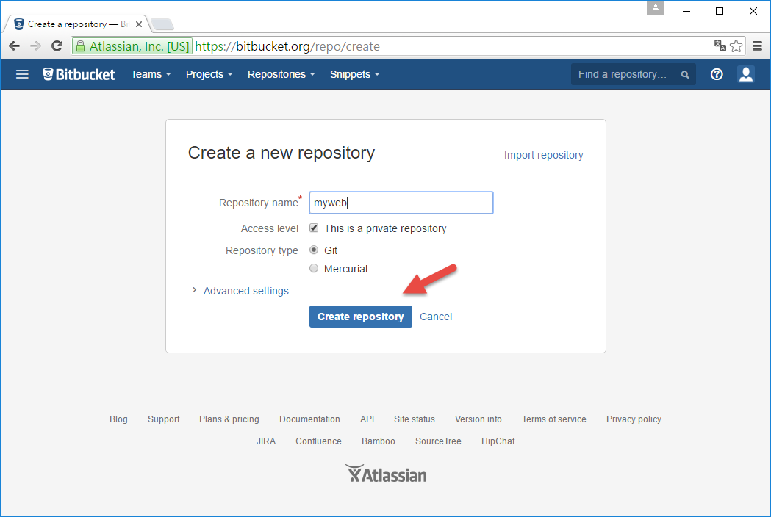
建立新的倉庫
在選單「Repositories」中，即可建立一個新的倉庫（Repository），點擊「Create repository」

Slide 57
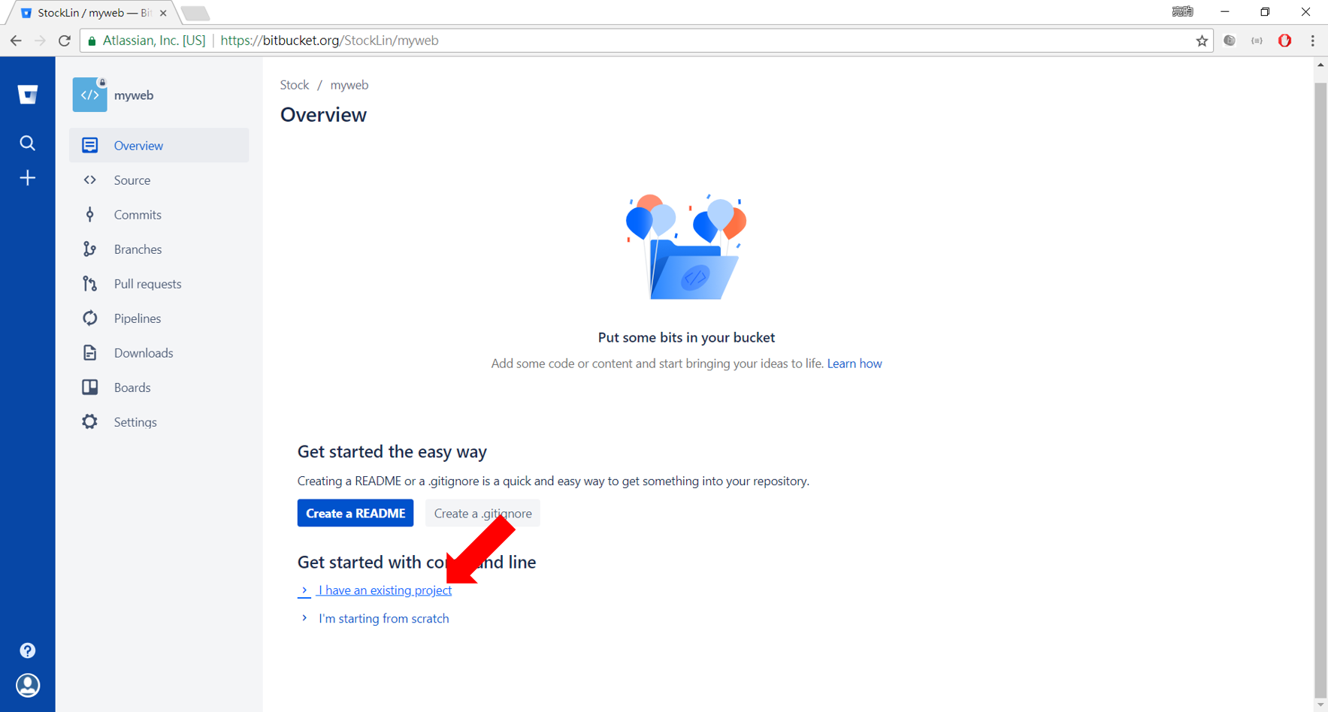
建立新的倉庫

Slide 58
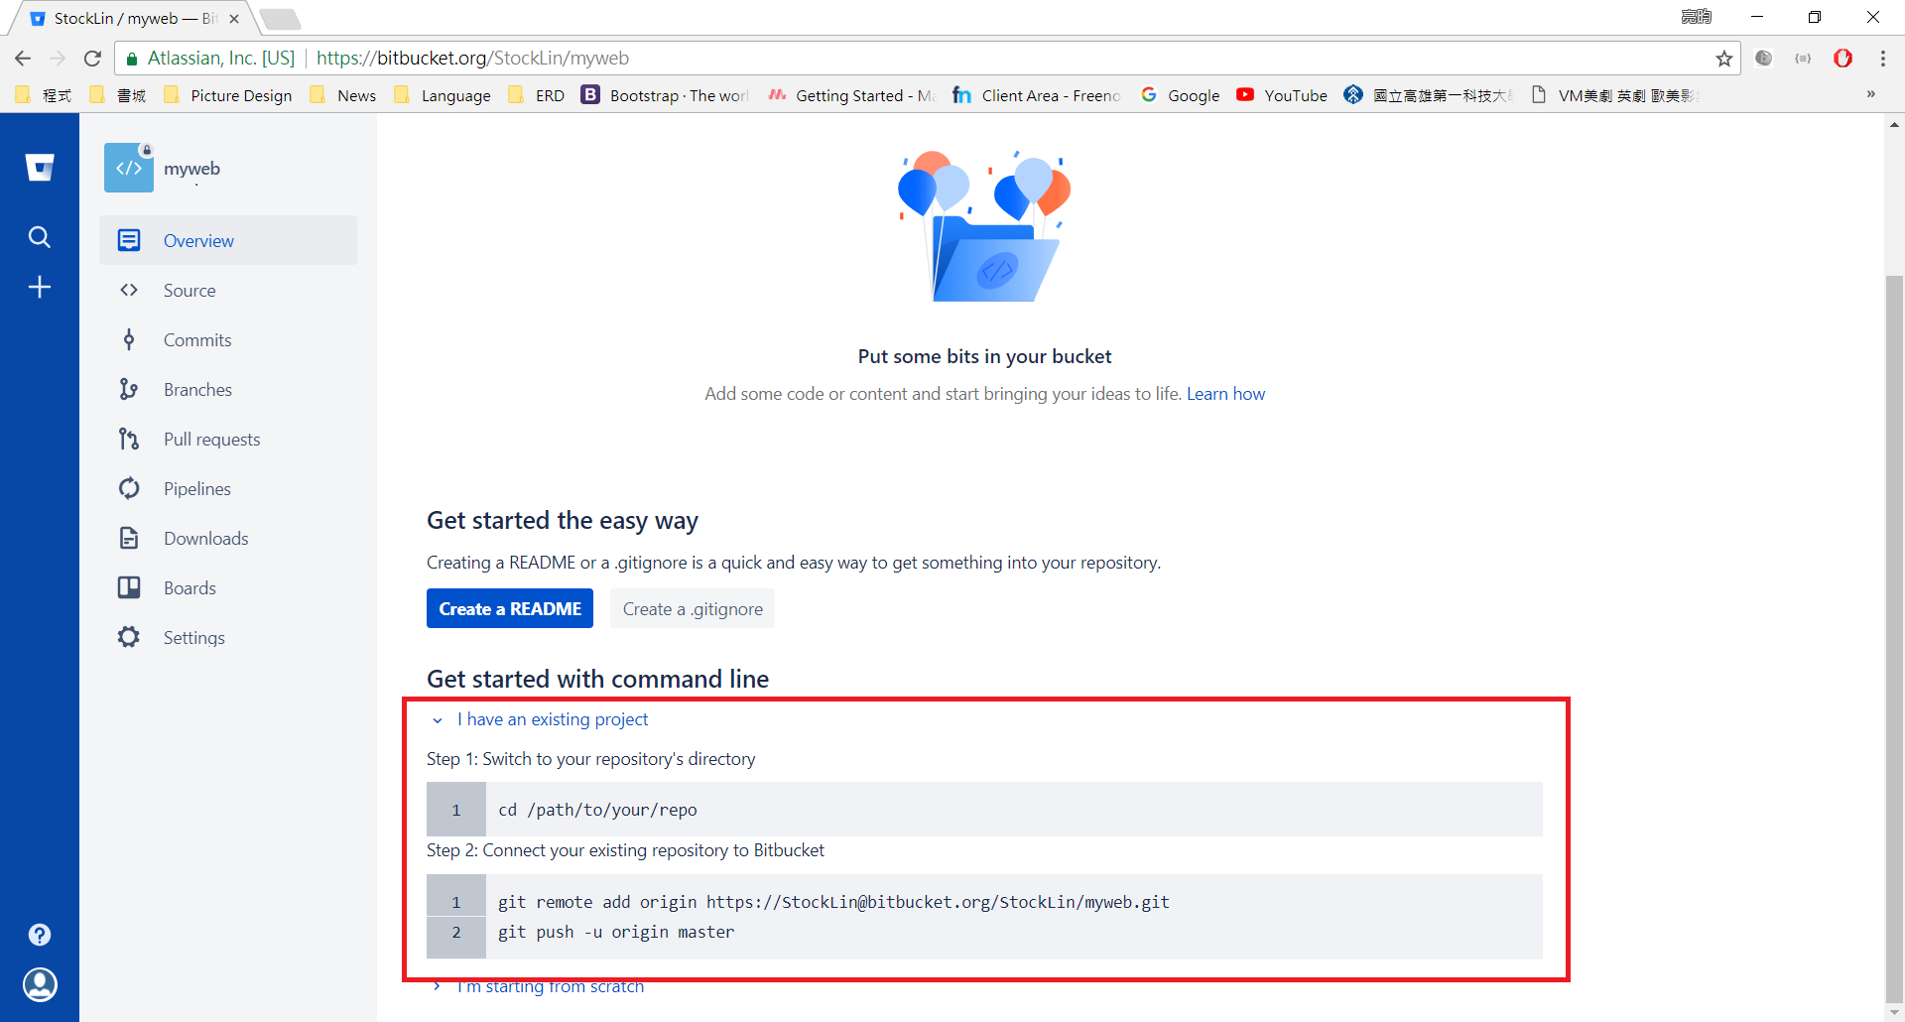
在虛擬機中連結Bitbucket
如何在我們的虛擬機中建立和Bitbucket的連結，只要如下圖中箭頭所指的地方，按下「I have an existing project」

Slide 59
在虛擬機中連結Bitbucket
我們把它節錄如下：
$ cd /path/to/your/repo
$ git remote add origin https://wpgoin@bitbucket.org/wpgoin/myweb.git
$ git push -u origin master
這幾行指令的主要功能分別是，切換到你的本地端倉庫(此為自己所建立的django專案，所以需要在專案內使用git init指令先初始化這個資料庫的本地端倉庫)，接著再把本地倉庫和此遠端倉庫（在此例網址為：https://wpgoin@bitbucket.org/wpgoin/myweb.git，但每個人的帳號不一樣，所以網址的內容也會有所不同）建立連結，進行連結後使用git push將本地端倉庫的資料放到遠端倉庫去，日後即可以git指令來操作本地倉庫和遠端倉庫的同步作業。

Slide 60
在虛擬機中連結Bitbucket
回到我們的虛擬機，先進行Git的全域設定操作，設定好自己的使用者名稱username和電子郵件帳號email（在任何目錄中皆可執行）。如果不確定Git是否已經安裝在虛擬機中，可先執行下列指令安裝：
$ sudo apt-get install –y git
請注意，此設定要和你在Bitbucket帳號中所使用的username和email一樣才行。
$ git config --global user.name "wpgoin"
$ git config --global user.email "skynet@wpgo.in"

Slide 61
在虛擬機中連結Bitbucket
使用virtualenv建立一個虛擬環境，然後使用此虛擬環境建立我們要開發的網站資料夾，再把此資料夾和Bitbucket同步，操作如下：
$ sudo apt-get install –y python-pip
$ sudo pip install virtualenv
$ virtualenv VENV
$ source VENV/bin/activate
(VENV) $ pip install django
(VENV) $ django-admin startproject myweb
(VENV) $ cd myweb
(VENV) $ git init
(VENV) $ git remote add origin https://wpgoin@bitbucket.org/wpgoin/myweb.git
(VENV) $ git add .
(VENV) $ git commit –m ‘first commit’
(VENV) $ git push origin master
Password for 'https://wpgoin@bitbucket.org':
Counting objects: 8, done.Compressing objects: 100% (7/7), done.
Writing objects: 100% (8/8), 2.34 KiB | 0 bytes/s, done.
Total 8 (delta 0), reused 0 (delta 0)
To https://wpgoin@bitbucket.org/wpgoin/myweb.git
* [new branch] master -> master

Slide 62
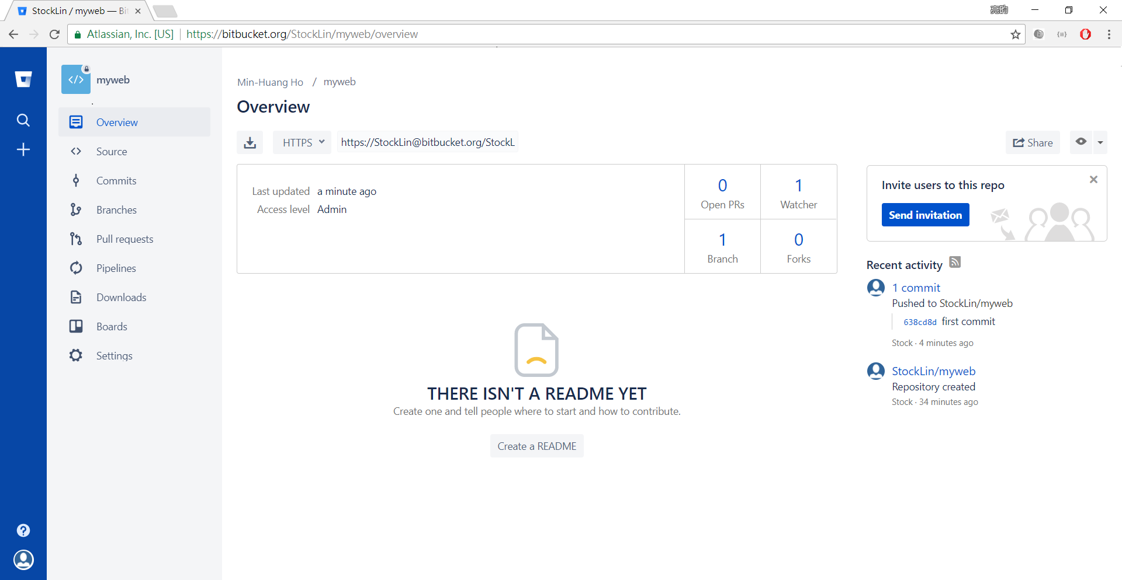
在虛擬機中連結Bitbucket
在輸入密碼之後，看到上述的訊息就表示在myweb資料夾下的所有資料，己被上傳一份到遠端的倉庫上去了。回到Bitbucket帳號中即可看到上傳的內容

Slide 63
在虛擬機中連結Bitbucket
使用pip freeze建立套件清單
以pip freeze建立在網站專案的同一個目錄中（以此例為myweb），指令如下（在目錄myweb下操作）：
(VENV) $ pip freeze > requirements.txt
(VENV) $ git add .
(VENV) $ git commit –m ‘add requirements.txt’
(VENV) $ git push

Slide 64
在不同的電腦之間開發同一個網站
先把git安裝好，並假設我們在另外一台電腦也是使用虛擬主機，並安裝了同樣版本的作業系統，第一次使用時，不需要再重新建立目錄以及安裝，只要把這個專案複製（clone）下來即可。而這個動作對於每一台你新使用的電腦只要執行一次即可。指令如下：
(VENV) $ git clone https://wpgoin@bitbucket.org/wpgoin/myweb.git
使用pip install指令，把使用到的套件在本地電腦再安裝（或更新）一遍，指令如下：
(VENV) $ cd myweb
(VENV) $ pip install –r requirements.txt

Slide 65
在不同的電腦之間開發同一個網站
git clone的動作只要做一次，以後，在不同的電腦（但是已設定過的）開始編輯作業時，基本程序如下：
使用source VENV/bin/activate進入虛擬環境
切換到專案目錄之下
使用git pull從遠端倉庫拉取最新版本的網站資料到本地端倉庫
使用pip install –r requirements.txt，安裝所有使用到的套件
開始編輯作業
測試完畢，要結束此電腦的作業時，再使用pip freeze > requirements.txt確定目前使用到的所有的套件

Slide 66
Windows 10的新選擇
在Windows 10下，系統已可完美支援Django專案的開發
因此，可以在Windows 10下安裝以下軟體：
Anaconda 64bit
git
Visual Studio Code
virtualenv
即可在Visual Studio Code之下直接透過Terminal操作前述所有的開發作業

Slide 67
BitBucket的另外一個選擇
Github.com是全世界最受歡迎的git遠端倉儲
由於政策的改變，在2019年1月宣佈提供無限制的免費私有倉儲空間
現在已可完全取代Bitbucket了

Slide 68
習題
請在你的作業系統中建立一個Python/Django的開發環境
請申請一個Bitbucket帳號，並作遠端倉庫的操作練習
請在自己的電腦中建立2個虛擬機VMA和VMB，在VMA中建立一個Django專案，同步到Bitbucket帳號中，然後在VMB中使用git clone指令，把在VMA中的Django專案複製到VMB中
接續上一題，請在VMB中加入一個README.md檔案，然後透過Bitbucket把VMB現在的內容同步到VMA中
請試著把Windows環境中的專案同步到VM中，觀察中間發生的問題，以及說明你的解決方法

